Slide 1
팀 명 | 최강
서비스 명 | 달빛수원

Slide 2
서비스명 | 달빛수원
서비스 유형 | 앱 중심 서비스 (앱은 친구가 계속 개발 중)
서비스 개요 | 수원화성 야간관광을 위한 위치 기반 미션형 체험 서비스. 모바일 앱은 친구가 계속 개발하고 있으며, 공개 웹은 코스·장소·행사·혼잡도 정보를 미리 확인하고 운영 데이터의 품질을 점검하는 채널로 제공합니다. - 밤을 걷고 스토리를 줍는 수원화성 야간 미션 투어 -
주제 선정 이유 | 수원화성·화성행궁·행리단길 등 역사문화자원과 지역 상권이 밀집해 있음에도, 야간 시간대에 어디를 어떤 순서로 방문해야 하는지에 대한 정보가 분산되어 있어 체계적인 이용이 어려운 문제를 해결하고자 기획했습니다. 한국관광공사 OpenAPI 기반 관광정보에 정조 스토리와 미션형 콘텐츠를 결합해 단순 정보 제공을 넘어 몰입감 있는 야간관광 체험을 제공하고자 합니다.

Slide 3
서비스 핵심기능 | • 한국관광공사 OpenAPI 기반 수원화성 일대 관광정보 통합 • 시간대별 야간관광 추천 코스 3개와 상세 안내 • 도착 체크인과 코스 완료 경험 (앱 출시 빌드에서 최종 확인) • 내 주변 관광지·로컬 스팟 탐색 • 찜·코스 완료 공유 기능 • 공개 웹 코스·혼잡도 미리보기와 관리자 데이터 운영

Slide 4

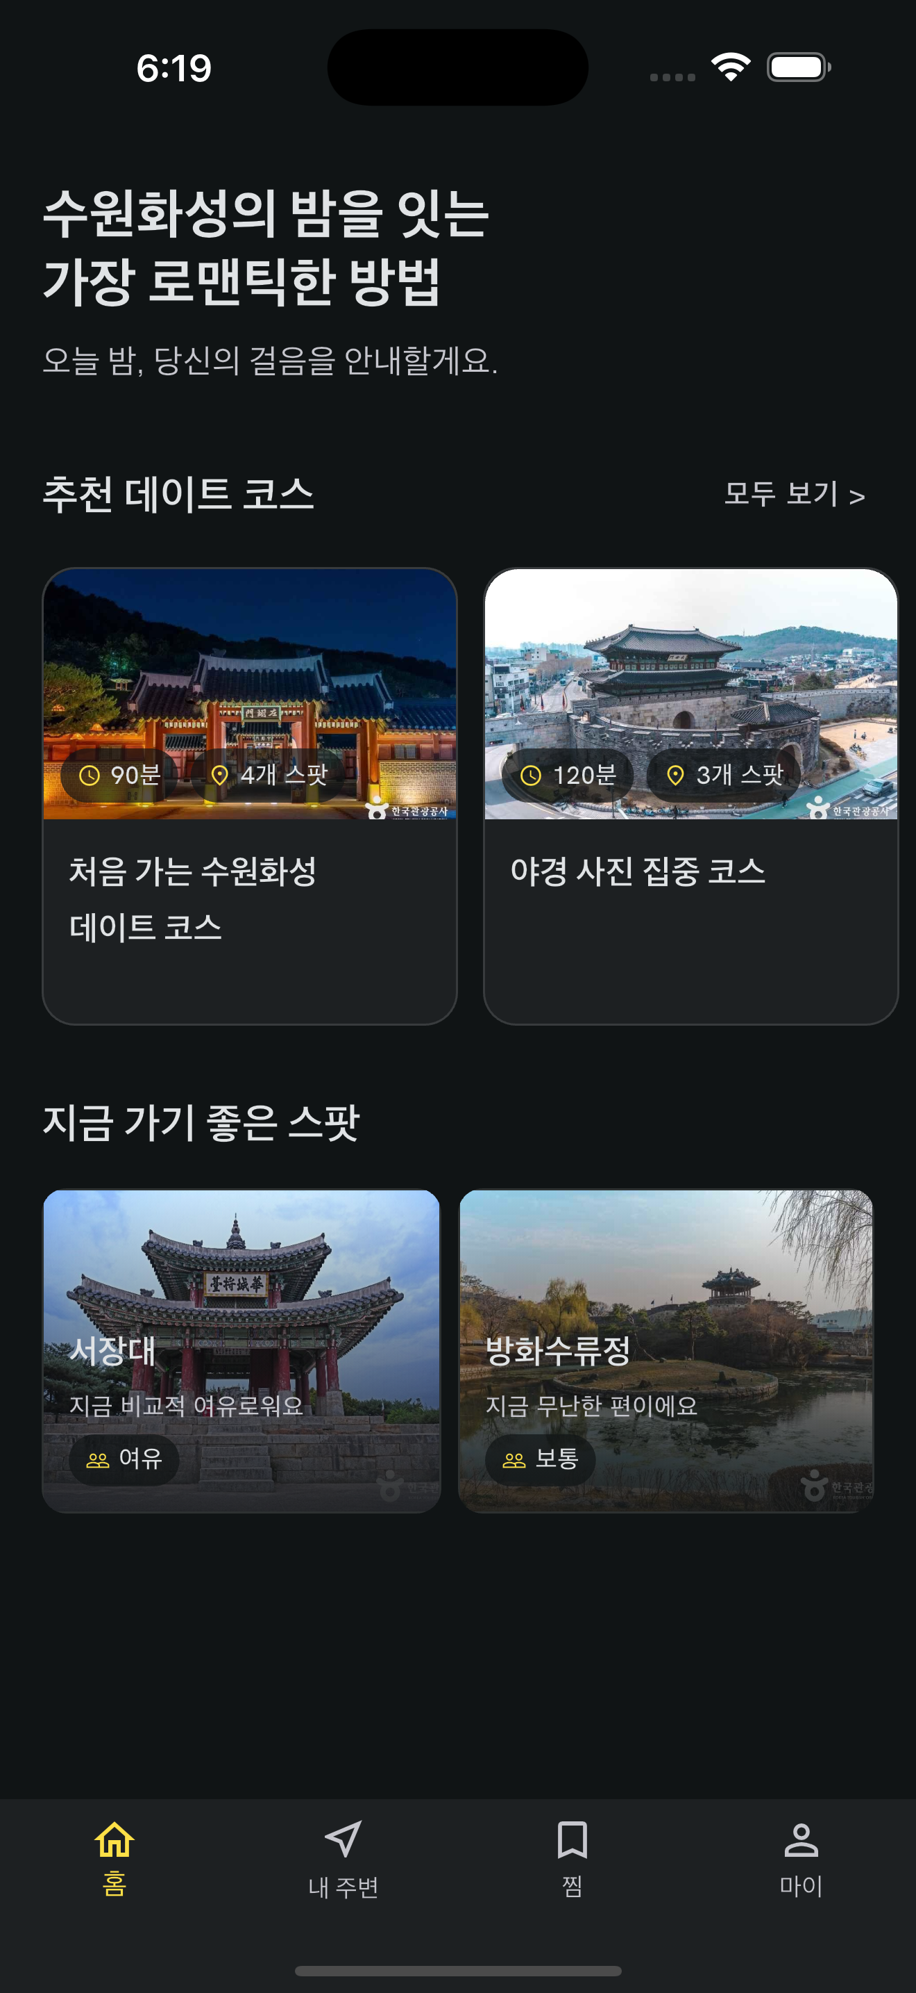
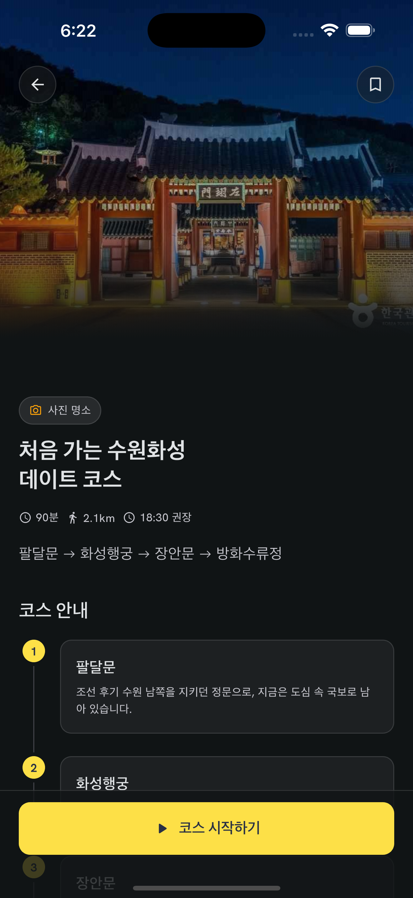
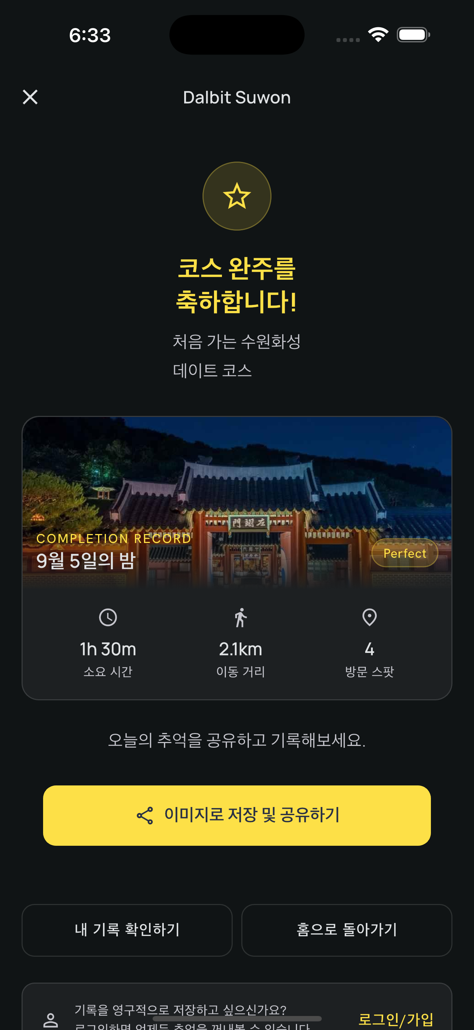
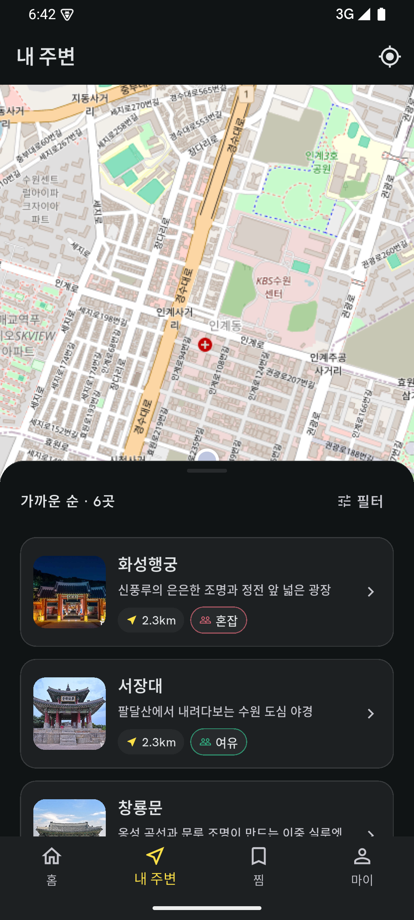
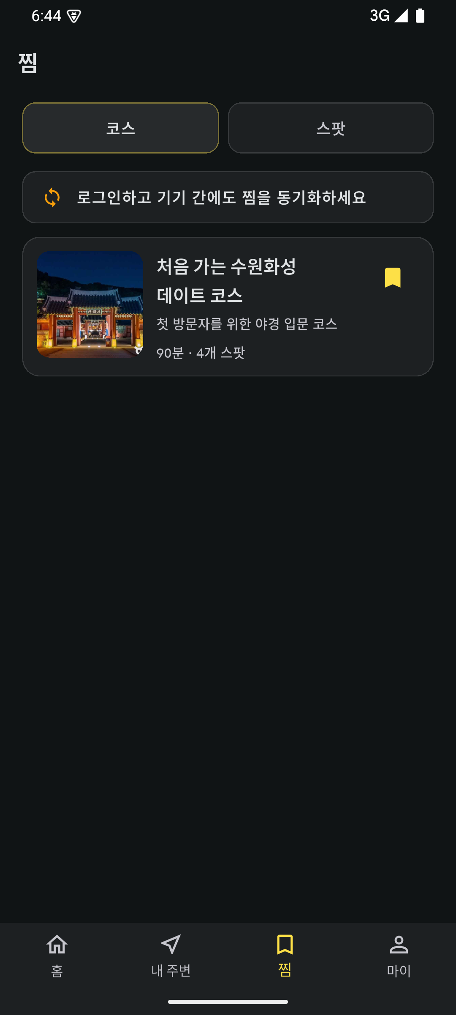
서비스 대표 이미지 (썸네일)
서비스 상세 이미지

Slide 5
특화 지역명 * 서울 제외 | 경기도 수원시 (수원화성 일대)
구현 내용 | 수원화성 일대의 관광지·행사 데이터를 중심으로 공개 장소 48곳, 공개 코스 7개, 예정 행사 8개를 운영합니다. 무장애 정보와 오디오 해설은 웹 상세·관리자 데이터에 연결하고, 모바일 앱 노출은 친구가 이어서 개발 중입니다. 수원화성의 야간 경관과 정조 스토리, 시간대별 혼잡도 정보를 한 흐름으로 묶어 방문 전 선택을 돕습니다.

Slide 6
핵심 기능1 | 야간관광 추천 코스 제공
기능 설명 | 시간대별 추천 코스와 코스별 시간·거리·스팟 정보를 확인합니다.
기능 흐름도
홈 화면에서 시간대별 추천 코스를 확인한다. | 코스 상세에서 소요시간과 스팟 순서를 확인하고 코스를 시작한다.

Slide 7
핵심 기능2 | 도착 체크 및 코스 완료
기능 설명 | 도착 체크 후 코스 완료 결과를 확인합니다. 자동 위치 판정은 앱 출시 빌드에서 검증합니다.
기능 흐름도
마지막 스팟 도착 체크 후 코스 완료 화면에서 결과를 확인한다.

Slide 8
핵심 기능3 | 내 주변 관광지 탐색
기능 설명 | 현재 위치 기준으로 주변 관광지와 로컬 추천 스팟을 탐색합니다.
기능 흐름도
내 주변 탭에서 현재 위치 기반 관광지와 로컬 스팟을 탐색한다.

Slide 9
핵심 기능4 | 찜(즐겨찾기) 관리
기능 설명 | 찜한 코스와 스팟을 별도 찜 탭에서 모아봅니다. 앱 동기화는 출시 빌드에서 확인합니다.
기능 흐름도
찜 탭에서 저장한 코스와 스팟을 확인한다.

Slide 10
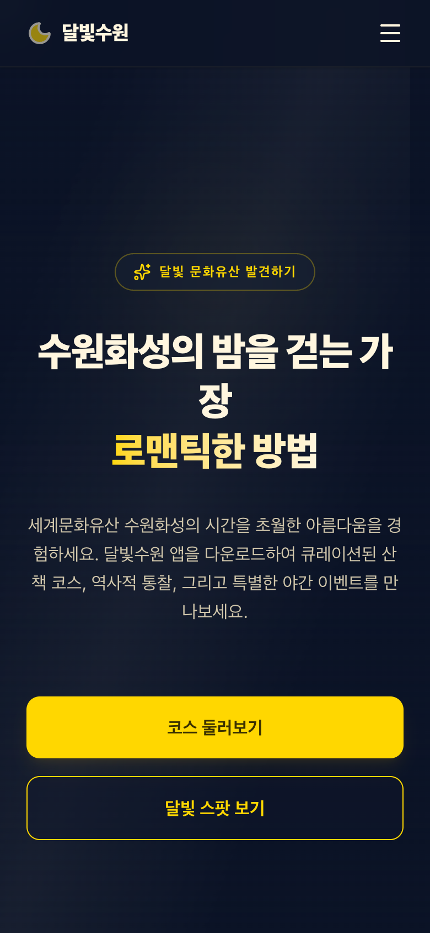
핵심 기능5 | 공개 웹 코스·혼잡도 미리보기
기능 설명 | 공개 웹에서 코스·장소·행사와 오늘 혼잡도 정보를 앱 설치 전 미리 확인합니다.
기능 흐름도
공개 웹에서 코스·장소·행사와 오늘 혼잡도 미리보기를 확인한다.
Notes:
공개 운영 웹 캡처. 앱은 친구가 계속 개발 중이며, 이 흐름은 현재 배포된 웹에서 확인되는 범위입니다.

Slide 11
서비스 개발에 활용한 한국관광공사 OpenAPI 리스트
1 | API명 | 한국관광공사 국문 관광정보 서비스 (지역 목록·공통·소개·이미지)
 | 상세설명 | areaBasedList2, detailCommon2, detailIntro2, detailImage2로 수원화성 일대 장소 목록·상세·운영정보·이미지를 구성
2 | API명 | 한국관광공사 국문 관광정보 서비스 (행사정보)
 | 상세설명 | searchFestival2로 수원 지역 행사와 축제의 일정·장소 정보를 수집하여 공개 웹과 관리자 화면에 반영
3 | API명 | 한국관광공사 관광지 혼잡도·방문자 추이 예측 정보
 | 상세설명 | 하루 단위 혼잡 예측을 활용해 지금 가기 좋은 스팟을 안내합니다. 현장 실시간 인원으로 표현하지 않습니다.
4 | API명 | 한국관광공사 반려동물 동반여행 서비스
 | 상세설명 | 장소별 반려동물 동반 가능 여부와 정책 정보를 수집합니다. 반려동반 서브코스는 앱 개발 중인 발전 항목입니다.
5 | API명 | 한국관광공사 무장애 여행정보(detailWithTour2)
 | API명 | 한국관광공사 오디(Odii) 관광지 오디오 해설

Slide 12
차별성 | 한국관광공사 OpenAPI에 수원화성 야간 코스, 정조 스토리, 도착 체크인 콘텐츠를 결합했습니다. 공개 웹에서는 코스·장소·행사·혼잡도 정보를 한눈에 비교하고, 관리자 화면에서는 관광정보·행사·혼잡도·반려동물·무장애·오디오 수집 상태를 확인할 수 있습니다. 모바일 앱은 친구가 계속 개발 중이며 출시 빌드에서 기능을 최종 검증합니다.
발전계획 | ① 앱 출시 빌드에 현재 웹 데이터 계약과 코스·장소 기능을 연결하고, ② 무장애·오디오 정보 노출을 확장하며, ③ 지역 상점·체험처와 할인 쿠폰·로컬패스·리워드 제휴를 검토합니다. 이후 이용 패턴과 시간대에 맞춘 개인화 코스를 만들고 수원 외 역사문화·야간관광 지역으로 확장합니다. 수익모델은 제휴 수수료·지역 패스·선택형 광고를 발전계획으로 검토하며, 현재 기능으로 표현하지 않습니다.

